Slide 1
연관관계 매핑
단방향 연관관계
양방향 연관관계

Slide 2
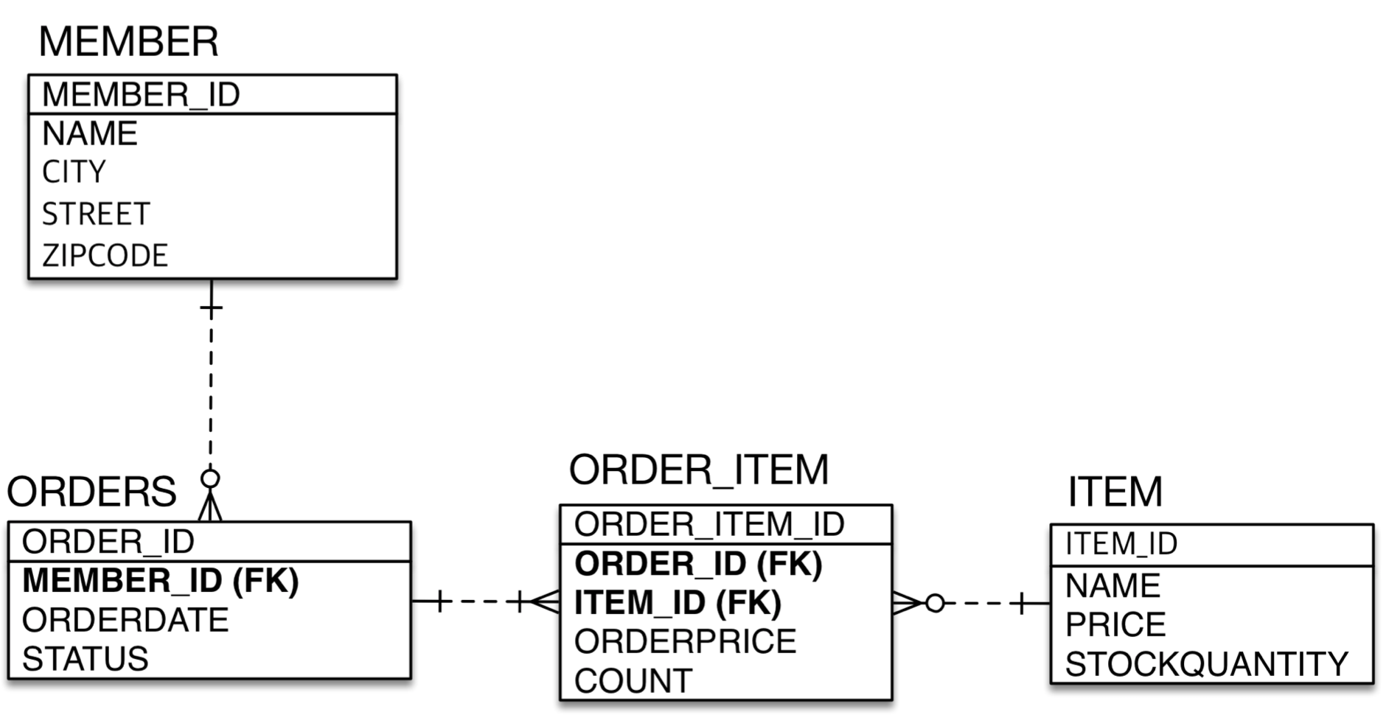
테이블 설계
요구사항 기반 테이블 ERD
1
0 이상
1 이상
0 이상

Slide 3
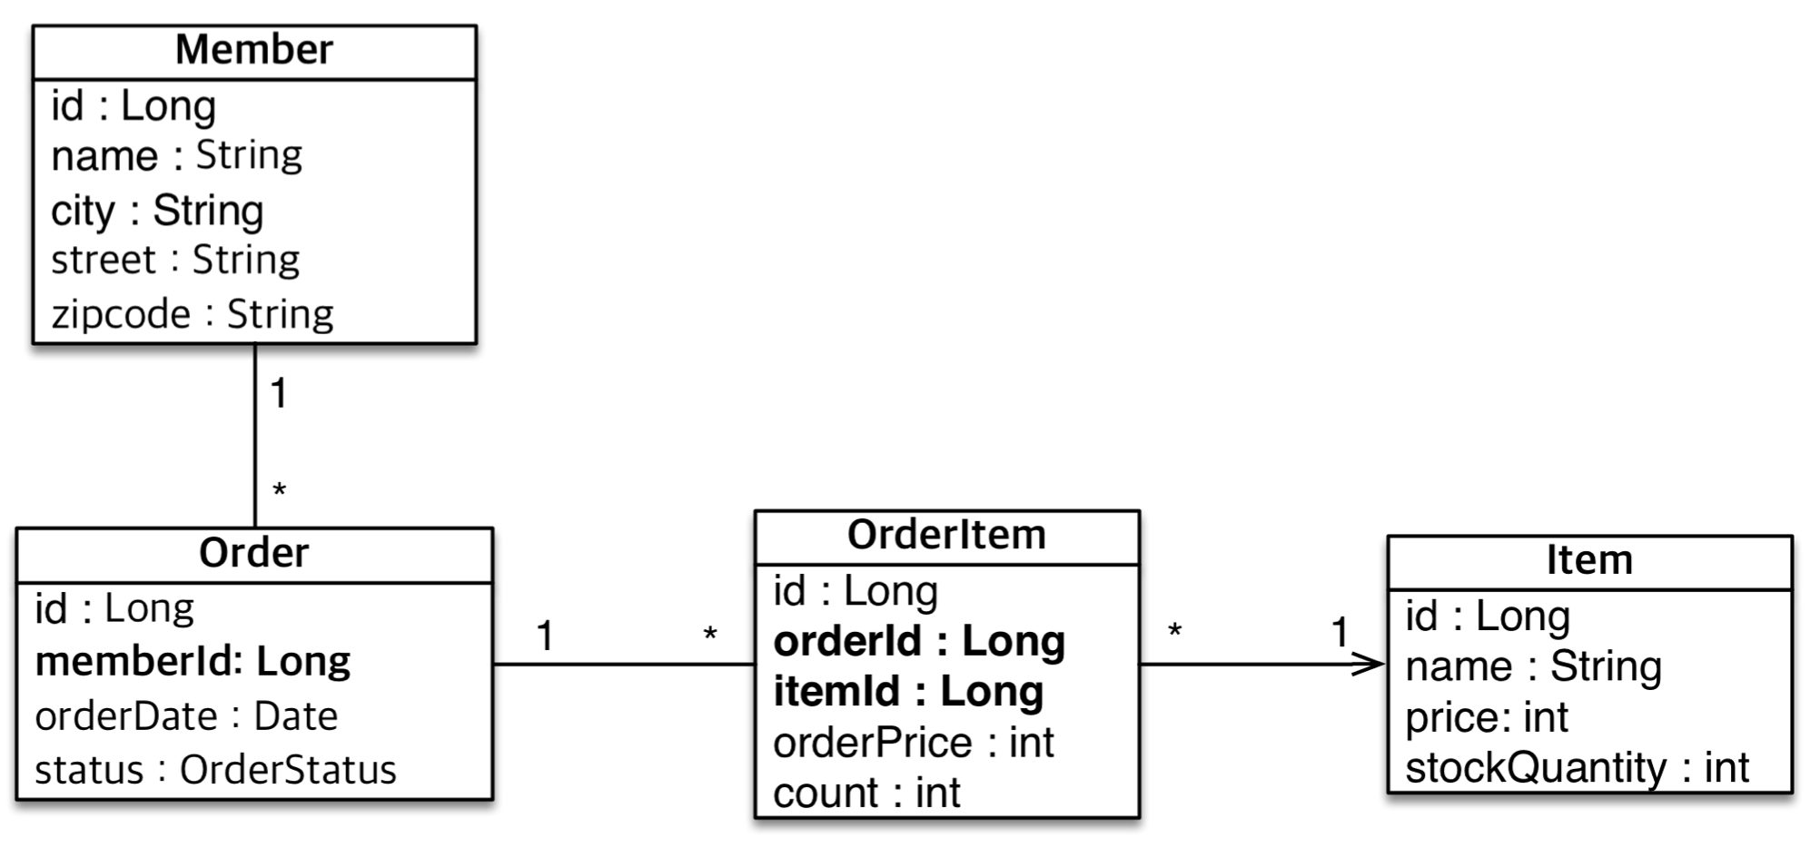
설계 UML

Slide 4
엔티티 설계
Member
@Entity
public class Member {
@Id @GeneratedValue
@Column(name="MEMBER_ID")
private Long id;
private String name;
private String city;
private String street;
private String zipCode;
}

Slide 5
엔티티 설계
Order
@Entity
@Table(name = "ORDERS")
public class Order {
@Id
@GeneratedValue
@Column(name="ORDER_ID")
private Long id;
@Column(name="MEMBER_ID")
private Long memberId;
private LocalDateTime orderDate;
@Enumerated(EnumType.STRING)
private OrderStatus status;
}
public enum OrderStatus { ORDER, CANCEL }

Slide 6
엔티티 설계
Item
@Entity
public class Item {
@Id @GeneratedValue
@Column(name="ITEM_ID")
private Long id;
private String name;
private int price;
private int stockQuantity;
}

Slide 7
엔티티 설계
OrderItem
@Entity public class OrderItem {
@Id @GeneratedValue
@Column(name = "OFDER_ITEM_ID")
private Long id;
@Column(name = "ORDER_ID")
private Long orderId;
@Column(name = "ITEM_ID")
private Long itemId;
private int orderPrice;
private int count;
}

Slide 8
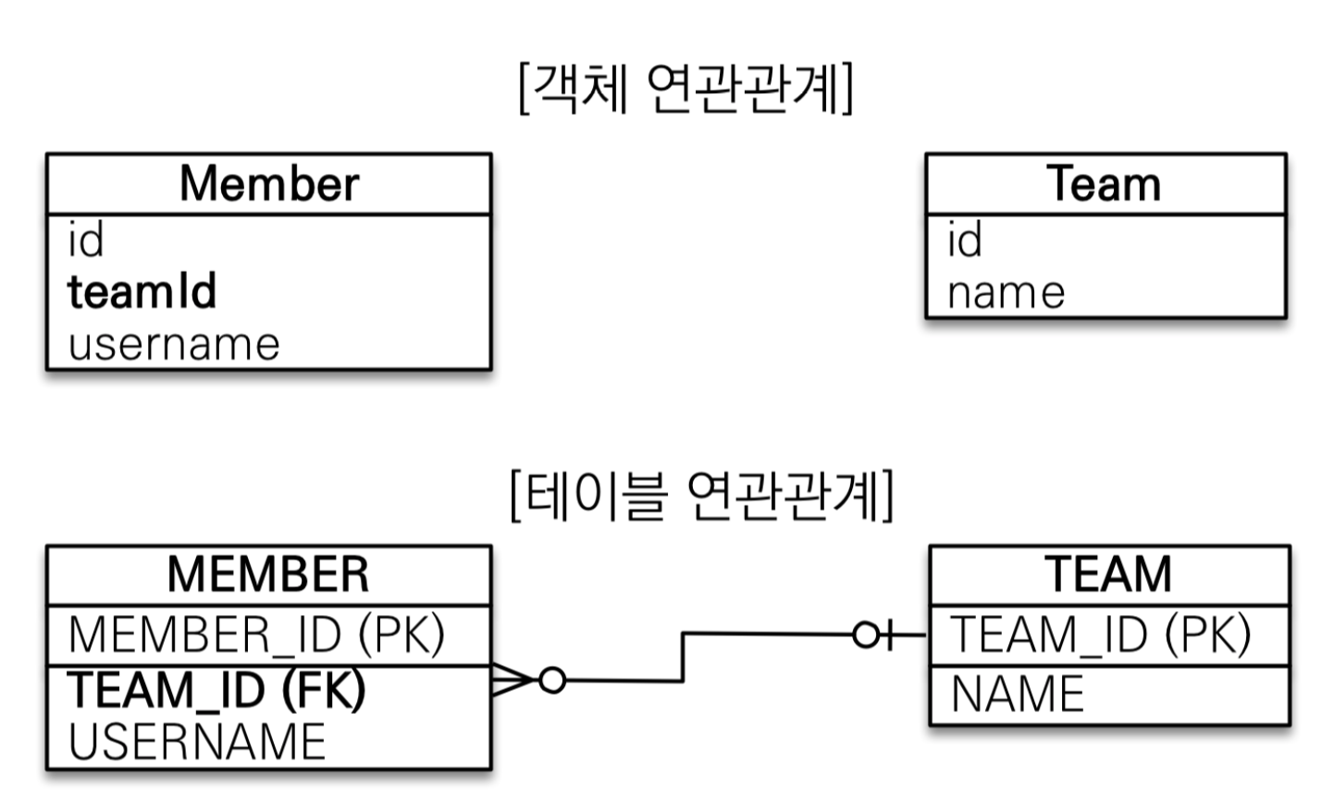
데이터 중심 설계의 문제점
앞선 예제는 객체 설계를 테이블 설계에 맞춤
테이블의 외래키를 객체에 그대로 가져옴
객체 그래프 탐색 불가능
참조가 없으므로 UML도 잘못됨
Order order = em.find(Order.class, 1L);
Long memberId = order.getMemberId();
Member member=em.find(Member.class, memberId)

Slide 9
단방향 연관관계

Slide 10
연관관계 기초
방향(Direction)
단방향, 양방향
회원, 팀 관계가 있을 때
회원 → 팀 or 팀 → 회원 둘 중 한 쪽만 참조 → 단방향
회원 → 팀, 팀→ 회원 서로 참조 → 양방향 관계
방향은 객체관계에만 존재하는 개념, 테이블은 항상 양방향
다중성(multiplicity)
다대일(N:1), 일대다(1:N), 일대일(1:1), 다대다(N:M)
회원, 팀 관계
(회원 관점) 여러 회원은 한 팀에 속함 → 회원 : 팀 = N : 1
(팀 관점) 한 팀에 여러 회원에 속함 → 팀 : 회원 = 1 : N
연관관계의 주인(owner)
객체를 양방향 연관관계로 만들면 연관관계의 주인을 정해야 함

Slide 11
객체 연관관계와 테이블 연관관계
패러다임의 차이
객체
참조를 통한 연관관계는 언제나 단방향
객체 간에 연관관계를 양방향으로 만들고 싶으면 반대쪽에도 필드를 추가
객체 관점에서는 엄밀히 말해 양방향 관계가 존재하지 않으며 서로 다른 단방향 관계 두 개를 합쳐 양방향 연관관계라 부름
테이블
반면에 테이블은 외래 키 하나로 양방향으로 조인
A JOIN B , B JOIN A 둘다 가능하며 결과값도 같음
class A {
B b;
}
class B {
A a;
}
class A{
B b;
}
class B {}
단방향
양방향

Slide 12
다대일(N:1)
요구사항
회원과 팀이 있다
회원은 하나의 팀에만 소속될 수 있다
회원과 팀은 다대일 관계다
(비지니스로직에서 회원의 팀이 조회가 가능해야 함)
객체 연관관계 | 테이블 연관관계
Member.team필드(멤버변수)로 팀 객체와 연관관계를 맺음 | TEAM_ID 외래 키로 팀 테이블과 연관관계를 맺음
단방향, 회원에서는 팀 조회 가능, 그 반대는 불가능 | 양방향, 외래 키를 통해서 양방향에서 조인 가능
member.getTeam()은 가능, team.getMemeber()는 불가능 | SELECT * FROM MEMBER M JOIN TEAM T ON M.TEAM_ID = T.TEAM_ID SELECT * FROM TEAM T JOIN MEMBER M ON T.TEAM_ID = M.TEAM_ID

Slide 13
객체 연관관계
public class Team {
private String id;
private String name;
public Team() {
}
public Team(String id, String name) {
this.id = id;
this.name = name;
}
getter, setter
}
Member member1=new Member("member1","회원1");
Member member2=new Member("member2","회원2");
Team team1 = new Team("team1","팀1");
member1.setTeam(team1);
member2.setTeam(team1);
Team findTeam = member1.getTeam();
public class Member {
private String id;
private String username;
private Team team; //팀의 참조를 보관
public Member() {
}
public Member(String id, String username) {
this.id = id;
this.username = username;
}
getter, setter
}
객체 그래프 탐색

Slide 14
테이블 연관관계
INSERT INTO TEAM(TEAM_ID, NAME)
VALUES('team1','팀1');
INSERT INTO MEMBER(MEMBER_ID, TEAM_ID, USERNAME)
VALUES('member1','team1','회원1');
INSERT INTO MEMBER(MEMBER_ID, TEAM_ID, USERNAME)
VALUES('member2','team1','회원2');
팀과 회원 조인
회원과 팀 조인
SELECT T.*
FROM TEAM T
JOIN MEMBER M ON M.TEAM_ID = T.TEAM_ID
WHERE M.MEMBER_ID = 'member1';
SELECT T.*
FROM MEMBER M
JOIN TEAM T ON M.TEAM_ID = T.TEAM_ID
WHERE M.MEMBER_ID = 'member1';

Slide 15
다대일(N:1)
정리
객체는 참조(주소)로 연관관계를 맺음 → 연관된 데이터를 조회할 때 객체는 참조(a.getB().getC()) 사용
테이블은 외래 키로 연관관계를 맺음 → 조인을 사용
참조를 사용하는 객체의 연관관계는 단방향
외래 키를 사용하는 테이블의 연관관계는 양방향
객체를 양방향으로 참조하려면 단방향 연관관계를 2개 만들어야 함

Slide 16
순수한 객체 연관관계(JPA를 사용하지 않고 연관관계 설정)
public class Team {
private String id;
private String name;
public Team() {
}
public Team(String id, String name) {
this.id = id;
this.name = name;
}
getter, setter
}
Member member1=new Member("member1","회원1");
Member member2=new Member("member2","회원2");
Team team1 = new Team("team1","팀1");
member1.setTeam(team1);
member2.setTeam(team1);
Team findTeam = member1.getTeam();
public class Member {
private String id;
private String username;
private Team team; //팀의 참조를 보관
public Member() {
}
public Member(String id, String username) {
this.id = id;
this.username = username;
}
getter, setter
}
객체 그래프 탐색
(객체는 참조를 사용해서
연관관계를 탐색할 수 있음)

Slide 17
순수한 객체 연관관계(JPA를 사용하지 않고 연관관계 설정)
Member
0..1
Team
순수한 객체 단방향, 다대일(N:1) 클래스
member1
team1
member2
순수한 객체 단방향, 다대일(N:1) 인스턴스

Slide 18
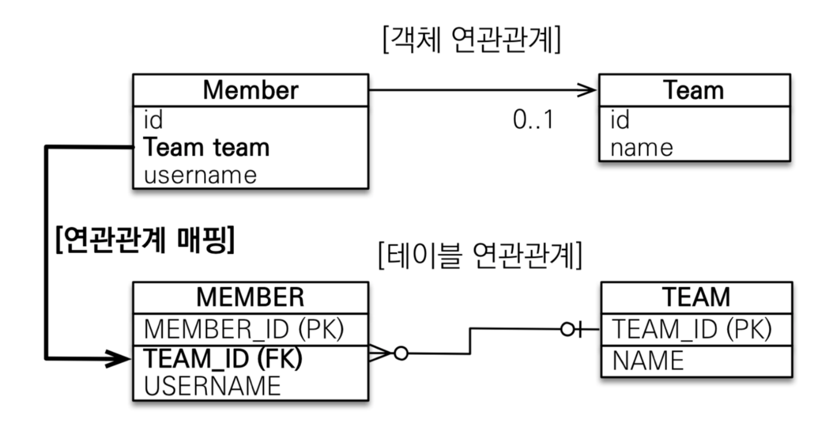
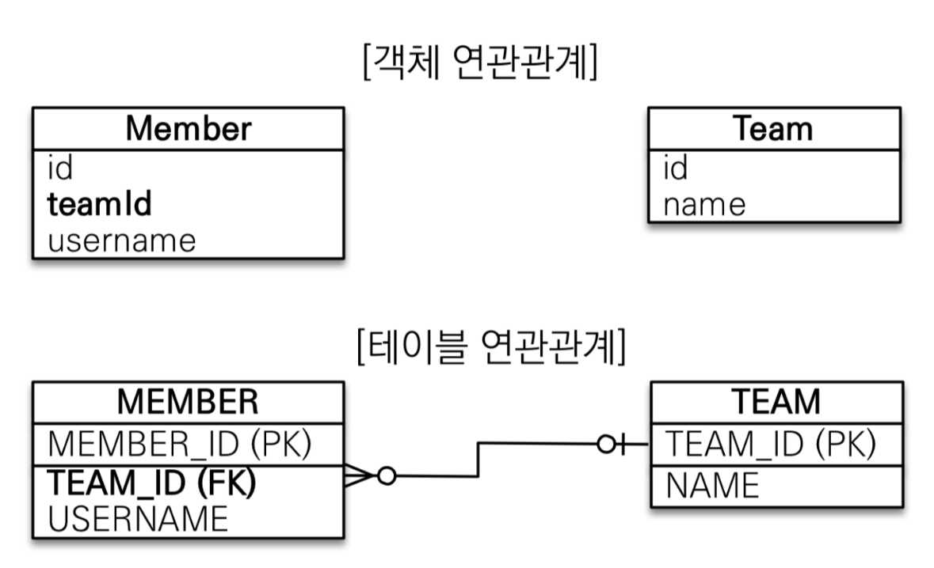
객체 관계 매핑(JPA를 사용하여)
지금까지 객체만 사용한 연관관계와 테이블만 사용한 연관관계를 각각 알아 보았음
테이블에 맞춘 설계

Slide 19
객체 관계 매핑
@Entity
public class Member {
@Id
@Column(name="MEMBER_ID")
private String id;
private String username;
@ManyToOne
@JoinColumn(name="TEAM_ID")
private Team team;
}
public class Team {
@Id
@Column(name="TEAM_ID")
private String id;
private String name;
}
어노테이션
@ManyToOne: 다대일(N:1) 관계 매핑 정보. 연관관계를 매핑할 때는 다중성을 나타내는 어노테이션을 필수로 사용
@JoinColumn(name = "TEAM_ID")
외래 키를 매핑할 때 사용
name 속성에는 매핑할 외래 키 이름을 지정
생략 가능(OneToMany에서는 성능상 생략하면 안됨)
Member.team과 MEMBER.TEAM_ID를 매핑하는 것이 연관관계 매핑

Slide 20
@JoinColumn
속성 | 기능 | 기본값
name | 나의 테이블에서 사용되는 외래 키 이름 | "필드명" + "_" + "참조하는 테이블의 기본 키 컬럼명"
referencedColumnName | 연관 테이블에 존재하는 외래키 이름 주로 언제 사용? @joinColumns를 사용할 때 | 참조하는 테이블의 기본 키 컬럼명
foreignKey(DDL) | 외래 키 제약조건을 직접 지정 이 속성은 테이블을 생성할 때만 사용
unique | @Column의 속성과 동일
nullable
insertable
updatable
columnDefinition
table
데이터베이스 컬럼 중, 특별히 외래 키로 사용되는 컬럼
@JoinColumn생략
외래 키를 찾을 때 기본 전략을 사용
@ManyToOne
private Team team;
team_TEAM_ID

Slide 21
@ManyToOne
속성
속성 | 기능 | 기본값
optional | false로 설정하면 연관된 엔티티가 항상 있어야 함 해당 객체에 null이 들어갈 수 있는가? | true
fetch | 글로벌 패치 전략을 설정 (자세한 내용은 추후에) | @ManyToOne=FetchType.EAGER, @OneToMany=FetchType.LAZY
cascade | 영속성 전이 기능을 사용 (자세한 내용은 추후에)
targetEntity | 연관된 엔티티의 타입 정보를 설정 이 기능은 거의 사용하지 않음

Slide 22
연관관계 사용(저장)
속성
Team team1 = new Team("team1","팀1");
em.persist(team1);
Member member1 = new Member("member1","회원1");
member1.setTeam(team1);
em.persist(member1);
Member member2 = new Member("member2","회원2");
member2.setTeam(team1);
em.persist(member2);
public Member() {
}
public Member(String id, String username) {
this.id = id;
this.username = username;
}
회원 ->팀 참조
public Team(){}
public Team(String id, String name) {
this.id = id;
this.name = name;
}
회원 ->팀 참조
생성자 추가
참조는 자신의 필드에 값을 채워 넣는 것
주의
JPA에서 엔티티를 저장할 때 연관된 모든 엔티티는 영속 상태여야 함(다만, 영속성 전이 설정으로 간소화 가능)
자동 생성된 SQL문과 테이블 결과 확인해보기

Slide 23
연관관계 사용(조회)
조회 방법
객체 그래프 탐색(객체 연관관계를 사용한 조회)
객체지향 쿼리 사용(JPQL)
Member member = em.find(Member.class, "member1");
Team findTeam = member.getTeam();
System.out.println("Team name:"+findTeam.getName());

Slide 24
연관관계 사용(수정)
em.update() 같은 메소드가 없음
수정할 엔티티를 find함수로 먼저 찾고 수정
변경 감지 기능 사용
Team team2 = new Team("team2","팀2");
em.persist(team2);
Member findMember = em.find(Member.class,"member1");
findMember.setTeam(team2);

Slide 25
연관관계 사용(연관관계 제거 및 삭제)
제거
삭제
기존에 있던 연관관계를 먼저 제거하고 삭제해야 함
그렇지 않을 경우 외래 키 제약조건으로 인해, 데이터베이스에 오류가 발생함
Member member1 = em.find(Member.class,"member1");
member1.setTeam(null);
member1.setTeam(null); //회원 1 연관관계 제거
member2.setTeam(null); //회원 2 연관관계 제거
em.remove(team); //팀 삭제

Slide 26
양방향 연관관계

Slide 27
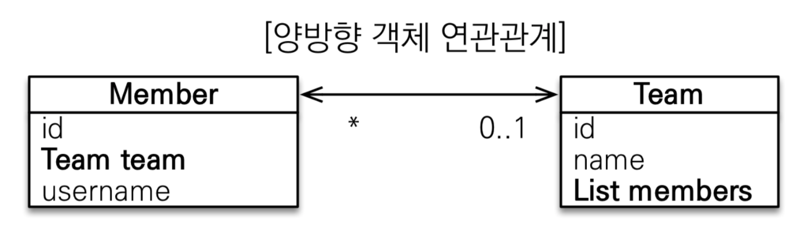
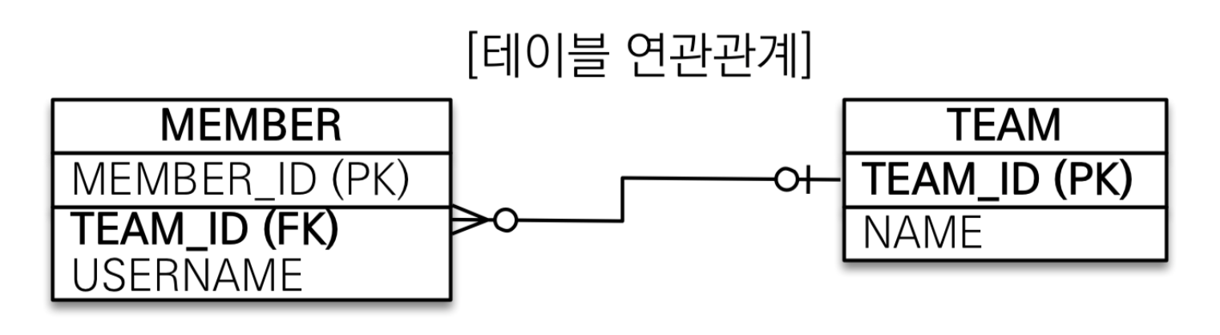
양방향 연관관계
회원 → 팀, 팀 → 회원
Team클래스에
members라는 List 컬렉션 추가
(Team.members)
데이터베이스 테이블은 그대로

Slide 28
양방향 연관관계
회원 → 팀, 팀 → 회원
@Entity
public class Team {
@Id
@Column(name="TEAM_ID")
private String id;
private String name;
@OneToMany(mappedBy = "team")
private List<Member> members = new ArrayList<Member>();
public List<Member> getMembers() {
return members;
}
public void setMembers(List<Member> members) {
this.members = members;
}
}
mappedBy 속성은 양방향 매핑일 때 사용
반대쪽 매핑의 필드 이름을 주면 됨(Member.team)

Slide 29
양방향 연관관계
회원과 팀 설정 및 저장
Team team1 = new Team("team1", "팀1");
em.persist(team1);
Member member1 = new Member();
member1.setId("member1");
member1.setUsername("회원1");
em.persist(member1);
Member member2 = new Member();
member2.setId("member2");
member2.setUsername("회원2");
em.persist(member2);
member1.setTeam(team1);
member2.setTeam(team1);

Slide 30
양방향 연관관계
컬렉션 조회
Team team = em.find(Team.class, "team1");
List<Member> members = team.getMembers();
for (Member member : members) {
System.out.println("member.username="+
member.getUsername());
}

Slide 31
연관관계의 주인
Team 클래스에 mappedBy 속성의 필요성
객체에는 양방향 연관관계가 없음. 단반향 연관관계 2개를 묶어 양방향인 것처럼 보이는 것
단방향 매핑
참조가 한 개 → 한 엔티티가 외래키를 관리
양방향 매핑
관리 포인트가 두 개지만 관리할 외래 키는 하나
둘 중 누가 외래키를 관리(저장/수정/삭제)할 것인가?
연관관계 주인
양방향 연관관계인 두 엔티티 중, 외래 키를 관리하는 주체
연관관계의 주인을 정한다는 것은 외래 키 관리자를 선택하는 것
"관리"라는 의미가 주인인 객체에서 특별히 코드를 추가한다라는 것은 아님. 주인 객체의 상태변화에 외래키가 영향을 받는다는 의미

Slide 32
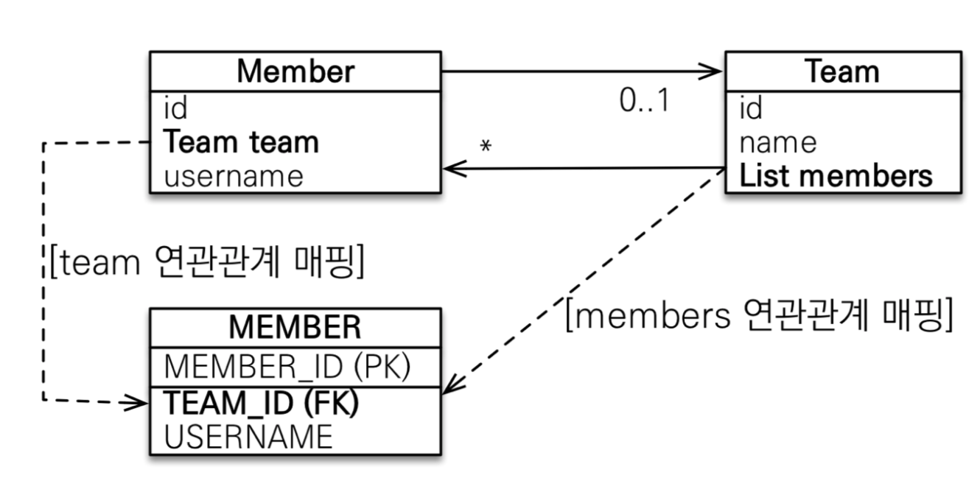
연관관계의 주인
연관관계 주인만이 외래 키를 등록, 수정, 삭제 할 수 있음
주인이 아닌 쪽은 읽기만 할 수 있음
연관관계 주인을 정하는 방법 → mappedBy 속성을 설정하는 것
주인이 아니면 mappedBy 속성을 사용. 속성의 값으로 연관관계의 주인을 지정(필드명을 지정)
주인은 mappedBy 속성을 사용하지 않음
Member.team VS team.Members

Slide 33
연관관계의 주인
회원 → 팀 방향
팀 → 회원 방향
Member.team 이 주인? → 자기가 속해 있는 테이블의 외래 키를 관리
Team.members 가 주인? → 물리적으로 전혀 다른 테이블의 외래키를 관리해야 함
@Entity
public class Member {
@ManyToOne
@JoinColumn(name="TEAM_ID")
private Team team;
}
@Entity
public class Team {
@OneToMany
private List<Member> members = new ArrayList<Member>();
}

Slide 34
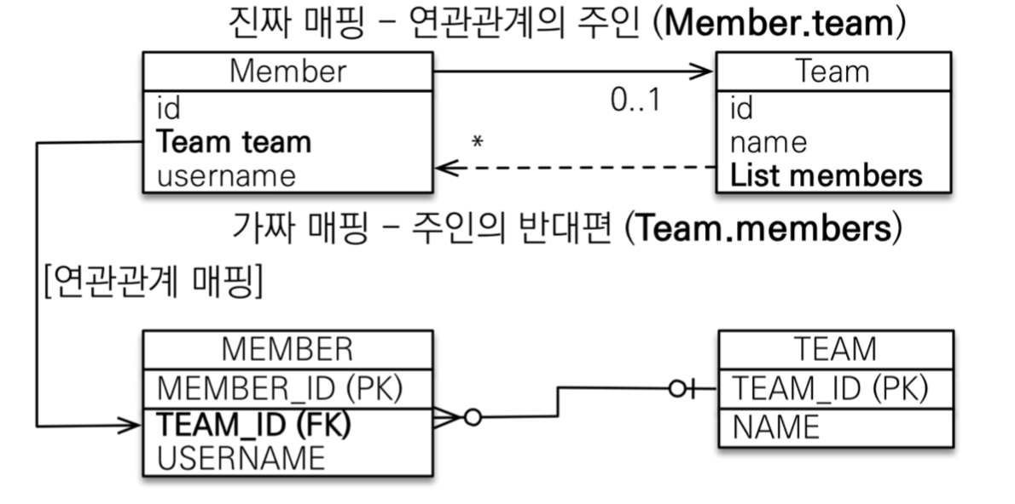
연관관계의 주인은 외래키가 있는 곳
연관관계의 주인은 테이블에 외래 키가 있는 곳으로 정함(Member.team)
주인이 아닌 Team.members에는 mappedBy="team" 속성을 사용해서 주인이 아님을 설정
정리
연관관계의 주인만 데이터베이스 연관관계와 매핑되고 외래 키를 관리할 수 있음
주인이 아닌 반대편(inverse, non-owning side)은 읽기만 가능하고 외래 키를 변경하지는 못함

Slide 35
참고
데이터베이스 테이블의 다대일, 일대다 관계에서는 항상 "다" 쪽이 외래키를 가짐
"다" 쪽인 @ManyToOne은 항상 연관관계의 주인이 되므로 mappedBy를 설정할 수 없음

Slide 36
양방향 연관관계 저장
양방향 연관관계 저장은 단방향 연관관계와 완전히 동일
외래키 설정에서 아래의 코드가 필요 없음
아래의 코드만으로 외래키가 관리 됨
Team team1 = new Team("team1","팀1");
em.persist(team1);
Member member1 = new Member("member1","회원1");
member1.setTeam(team1);
em.persist(member1);
Member member2 = new Member("member2","회원2");
member2.setTeam(team1);
em.persist(member2);
team1.getMembers().add(member1); //무시(연관관계의 주인이 아님)
team1.getMembers().add(member2); //무시(연관관계의 주인이 아님)
➔ 외래 키에 아무런 영향 없음
member1.setTeam(team1); //연관관계 설정
member2.setTeam(team1); //연관관계 설정
➔ 엔티티 매니저는 이곳에 입력된 값으로 외래 키 관리

Slide 37
양방향 연관관계의 주의점
하지만, 반대의 경우는 위험
연관관계의 주인에는 값을 입력하지 않고, 주인이 아닌 곳에만 값을 입력하는 것
데이터베이스 확인해보기
Member member1 = new Member("member1","회원1");
em.persist(member1);
Member member2 = new Member("member2","회원2");
em.persist(member2);
Team team1 = new Team("team1","팀1");
team1.getMembers().add(member1);
team1.getMembers().add(member2);
em.persist(team1);

Slide 38
순수한 객체까지 고려한 양방향 연관관계
연관관계의 주인에만 값을 저장하고 주인이 아닌 곳에는 값을 저장하지 않아도 될까?
양방향 연관관계를 맺었다는 자체가 서로의 참조가 필요하다는 것
양쪽 방향에 모두 값을 입력해주는 것이 가장 안전
ORM은 객체와 관계형 데이터베이스 둘 다 중요
Team team1 = new Team("team1","팀1");
em.persist(team1);
Member member1 = new Member("member1","회원1");
member1.setTeam(team1);
team1.getMembers().add(member1); //DB저장 시 사용되지는 않음
em.persist(member1);
Member member2 = new Member("member2","회원2");
member2.setTeam(team1);
team1.getMembers().add(member2); // DB저장 시 사용되지는 않음
em.persist(member2);

Slide 39
연관관계 편의 메소드
양방향 관계에서 상호 연관을 맺는 코드를 하나인 것처럼 사용
member.setTeam(team)
team.getMembers().add(member)
위 둘 중 하나만 호출해서 객체 관점에서 양방향이 깨질 수 있음
public void setTeam(Team team) {
this.team = team;
team.getMembers().add(this);
}
Team team1 = new Team("team1","팀1");
em.persist(team1);
Member member1 = new Member("member1","회원1");
member1.setTeam(team1);
em.persist(member1);
Member member2 = new Member("member2","회원2");
member2.setTeam(team1);
em.persist(member2);

Slide 40
연관관계 편의 메소드(주의사항)
연관관계 변경시에는 기존 연관관계를 삭제하고 새롭게 연관관계를 설정해야 함
public void setTeam(Team team) {
if(this.team !=null) {
this.team.getMembers().remove(this);
}
this.team = team;
team.getMembers().add(this);
}
member.setTeam(teamA)
member1
teamA
teamB
영속성 컨텍스트가 아직 살아있는 상태에서 teamA의 getMembers()를 호출하면 member1이 반환될 수 있음
데이터베이스 저장 관점에서는 문제가 되지 않음. 즉 member1의 외래키는 teamB로 저장되는 데 문제 없음
member.setTeam(teamB)
member1
teamA
teamB

Slide 41
연관관계 편의 메소드(주의사항)
참고
@OneToMany(mappedBy = "team")
private List<Member> members = new ArrayList<Member>();
public void addMember(Member member) {
this.members.add(member);
if(member.getTeam()!=this) {
member.setTeam(this);
}
}
Team.java

Slide 42
주의사항
lombok이 자동으로 만드는 toString()을 사용할 경우 무한 루프에 빠질 수 있음
Json자동 생성 라이브러리를 사용할 경우 문제가 발생할 수 있음
컨트롤러에서는 엔티티를 절대 직접 반환하지 말자
@Override public String toString() { return "Member{" + "id=" + id + ", username='" + username + '\'' + ", team=" + team + '}'; }
@Override public String toString() { return "Team{" + "id=" + id + ", name='" + name + '\'' + ", members=" + members + '}'; }

Slide 43
정리
"단방향 매핑만으로 테이블과 객체의 연관관계 매핑은 이미 완료"
단방향을 양방향으로 만들면 반대방향으로 객체 그래프 탐색 기능이 추가
양방향 연관관계를 매핑하려면 객체에서 양쪽 방향을 모두 관리
양방향 매핑은 복잡→우선 단방향 매핑을 사용, 객체 그래프 탐색 기능이 필요할 때 양방향을 사용하도록 코드 추가
연관관계의 주인을 정하는 기준
연관관계의 주인 = 외래키 관리자
비즈니스 중요도로 주인을 선정하는 것이 아님
ex) 바퀴(N) – 자동차(1) → 연관관계 주인은 바퀴

Slide 44
참고
@JoinColumn의 referencedColumnName일반적으로 생략
생략할 경우, 참조 컬럼은 반대편의 PK로 간주
referencedColumnName은 언제?
PK가 아닌 컬럼을 FK로 사용할 때
상대 테이블에서 여러 개의 컬럼을 FK로 가져올 때(명시하지 않으면 @JoinColumn 선언 순서에 따라 값이 바뀌어 삽입되어 문제가 발생할 수 있음. JoinColumns를 사용하면 반드시 referencedColumnName을 명시하는 것이 안전)
@Entity
public class Person {
…
@ManyToOne
@JoinColumns({
@JoinColumn(name="DEPT_NAME", referencedColumnName="Name"),
@JoinColumn(name="DEPT_ID", referencedColumnName="ID")
})
private Department department;
@Entity
public class Department implements java.io.Serializable{
@Id
@GeneratedValue(strategy=GenerationType.IDENTITY)
private long id;
private String name;

Slide 45
실전예제
외래키 직접 사용(이전 과제) → 참조 사용(현재 과제)
연관관계 편의 메소드 추가하기
Member
id: Long
name: String
city: String
street: String
zipcode: String
orders: List
1
양방향
*
Order
OrderItem
→
단방향
Item
양방향
id: Long
item: Item
order: Order
orderPrice: int
count: int
id: Long
name: String
price: int
stockQuantity: int
id: Long
member: Member
orderItems: List
orderDate: Date
1
1
*
*

Slide 46
과제
과제가 제대로 설계되면 다음과 같이 자유로운 객체 그래프 탐색이 가능할 것이다(슈도코드)
Order order = em.find(Order.class, orderId);
Member member = order.getMember();
Order order=em.find(Order.class, orderId);
OrderItem orderItem = order.getOrderItems().get(0);
Item item = orderItem.getItem();

